Slide 1
Straßenübersicht Ortschaft Wieskau Ortsteil Cattau
Löbejüner Straße
Zur schönen Aussicht
Wieskauer Straße
Wieskauer Straße Bereich K 2072
Löbejüner Straße Bereich L 147

Slide 2
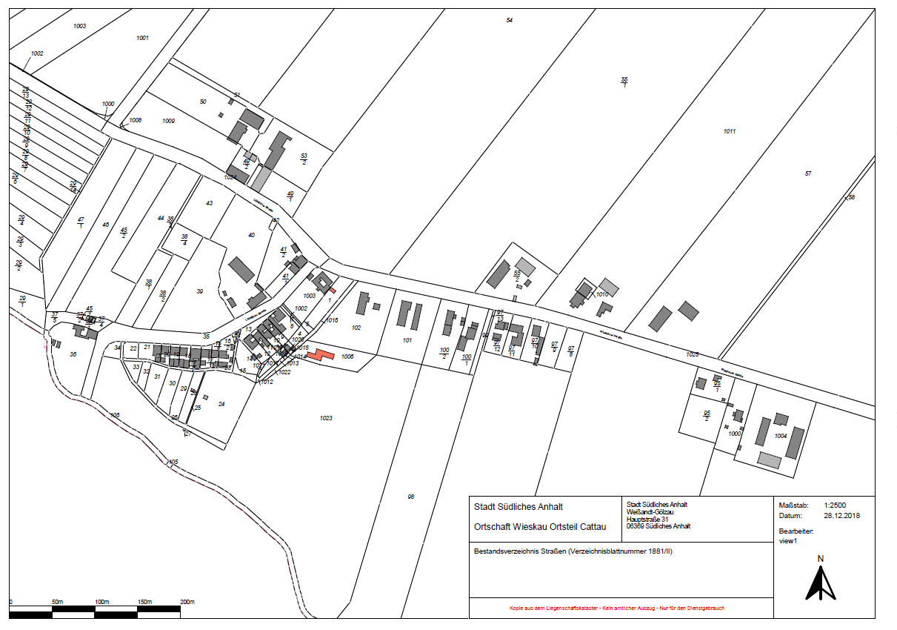
1
4 (GW an der K 2072)
2
5 (GW an L 147)
3
Bushaltestellen (LBW bzw. massiv)

